Slide 1
令和６年度
おおさか農政アクションプラン
評価・点検部会
資料３
令和５年度の実績について

Slide 2
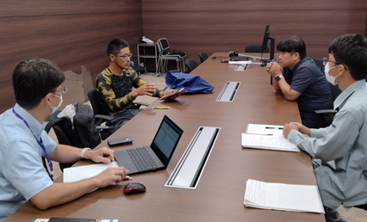
【しごと】 力強い大阪農業の実現 ～成長し、持続する農業へ～
（１） 意欲の高い農業者の経営改善支援
5年後の目標：育成対象農業者約150名の販売額向上30％（＋6億円）
R5目標
R5実績
経営強化農業者約100名に対し、
販売額向上支援（R4販売額＋1.2億円）
経営強化農業者129名に対し支援を実施し
販売額向上を実現（R4販売額＋1.6億円）
経営強化コンサルプロジェクト事業
事務所名 | 育成対象農業者 （経営強化農業者） | 販売額増加額 (R5販売額-R4販売額)
北部 | 11名 | 1,782万円
中部 | 35名 | 5,477万円
南河内 | 35名 | 4,176万円
泉州 | 48名 | 4,862万円
合計 | 129名 | 1億6,297万円
農業者へ専門家を派遣し、普及指導員との個別指導で経営課題を解決し販売額向上を支援。
【R5派遣実績】
34者（うち新規7者）
【指導内容】
・規模拡大に向けた経営計画の作成
・円滑な事業継承に向けた取組、他

Slide 3
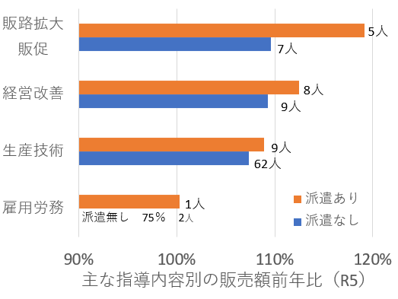
【しごと】 力強い大阪農業の実現 ～成長し、持続する農業へ～
育成対象農業者の販売額向上について
営農類型別販売額の伸び
露地野菜（有機栽培含む）、果樹（ぶどう）で大きい
コンサル派遣の効果
コンサル派遣を行った農業者は販売金額の伸びがより大きい。
派遣あり １１０．１％ 派遣無し１０５．９％
特に販売額の増加が大きい農業者の支援事例
販売額の伸びが大きい指導内容（コンサル派遣）
〇販路拡大１１９．１％
例：販売計画の作成、PRシートの作成支援
〇経営改善１１２．５％
例：経営分析による栽培品目精査・新規事業の
立ち上げ支援
A氏（1,563万円；204％）新規部門の拡大
B氏 （800万円；127％）新規加工品の開発・販売
C氏（900万円；400％）栽培品目精査、新規販路
D氏（550万円；650％）生産技術安定化、販路開拓

Slide 4
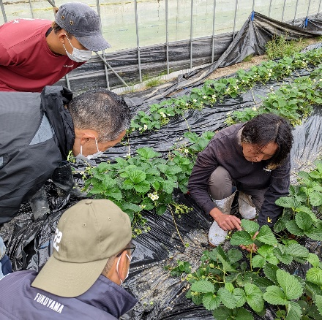
【しごと】 力強い大阪農業の実現 ～成長し、持続する農業へ～
（２） 新規就農者・企業の確保育成
5年後の目標：新規就農者70名の確保と生産力強化（＋３億円）
R5目標
R5実績
新規就農者10名を確保・育成し、
生産力を強化（＋0.4億円）
新規就農者12名を確保したが、
販売実績が目標未達成（＋0.13億円）
大阪産（もん）スタートアカデミー運営事業
事務所名 | 新規就農者 | 販売額
北部 | 3名 | 10万円
中部 | 1名 | 770万円
南河内 | 6名 | 480万円
泉州 | 2名 | 100万円
合計 | 12名 | 1,360万円
大阪の戦略品目を中心とした、地域密着型の新規就農研修
プログラム。
【R5受講者】
30名
（いちご６名、有機農産物16名、
水なす・きくな８名）
【R5年度に就農したR4年度卒業生】
15名
（いちご６名、有機農産物４名、水なす＋きくな５名）
R4就農者の販売実績は 0.04億円→0.32億円 と伸長が見られることから、
引き続き支援を行い実績を伸ばし、5年後目標の＋３億円を目指し取り組んでいく。

Slide 5
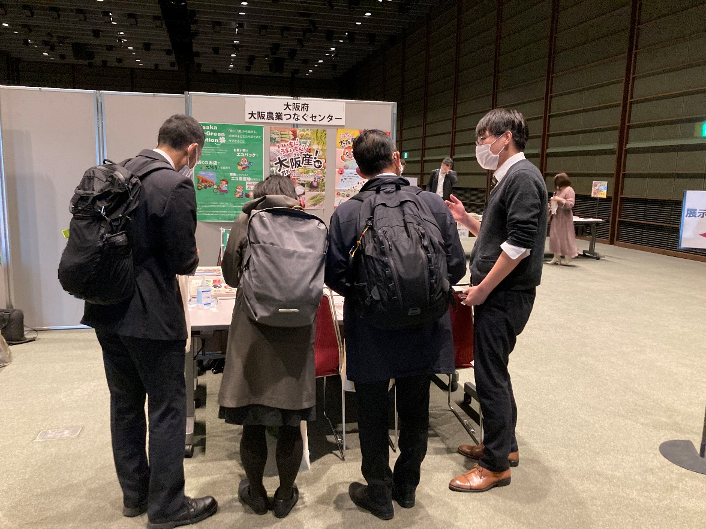
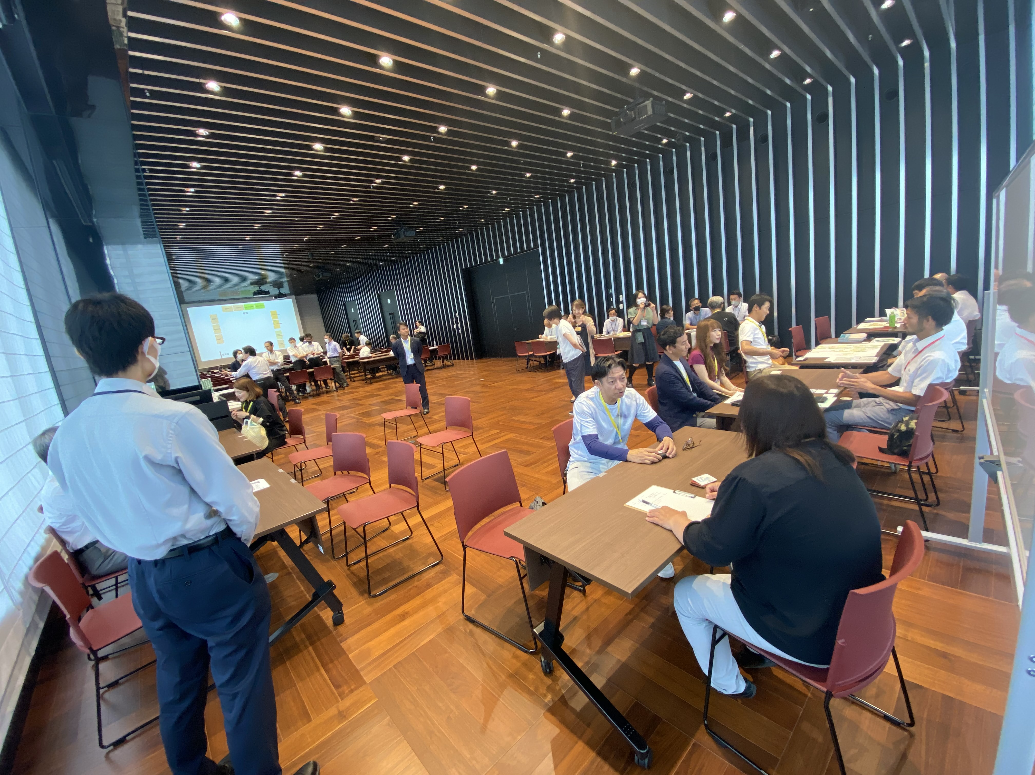
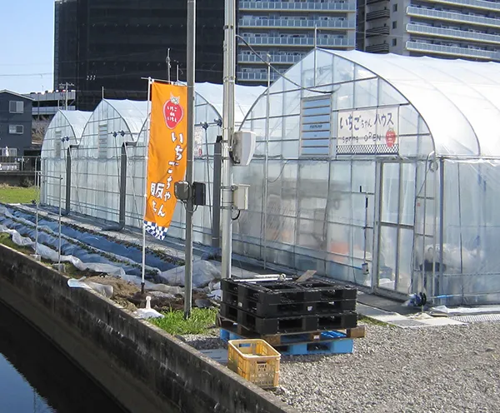
【しごと】 力強い大阪農業の実現 ～成長し、持続する農業へ～
（２） 新規就農者・企業の確保育成
5年後の目標：新規参入企業30社の確保と生産力強化（＋４億円）
R5目標
R5実績
新規参入企業６社を確保・育成し、
生産力を強化（＋0.8億円）
新規参入企業２社※を確保、６社に対し
定着支援を実施したが、販売実績が
目標未達成（＋0.15億円） ※市町村把握分を含むと15社
参入企業の紹介
（ギャップコーポレーション）
・大阪産（もん）スタートアカデミーで研修受講（R３年度）
・島本町に参入（R５年５月）：農地貸借
・ハウス工事着工（R５年９月）
・いちご栽培開始（R５年11月）：苗定植
・直売・摘み取り体験開始（R６年３月）
国主催の企業参入セミナー
大阪府ブース様子
府主催セミナー
参入済企業・市町村等へ個別相談
市町村と調整し参入した企業も多く、府は引き続き参入企業の確保に取組みながらも、
企業の参入後の定着支援にも積極的に取組み、販売額を向上させていく。

Slide 6
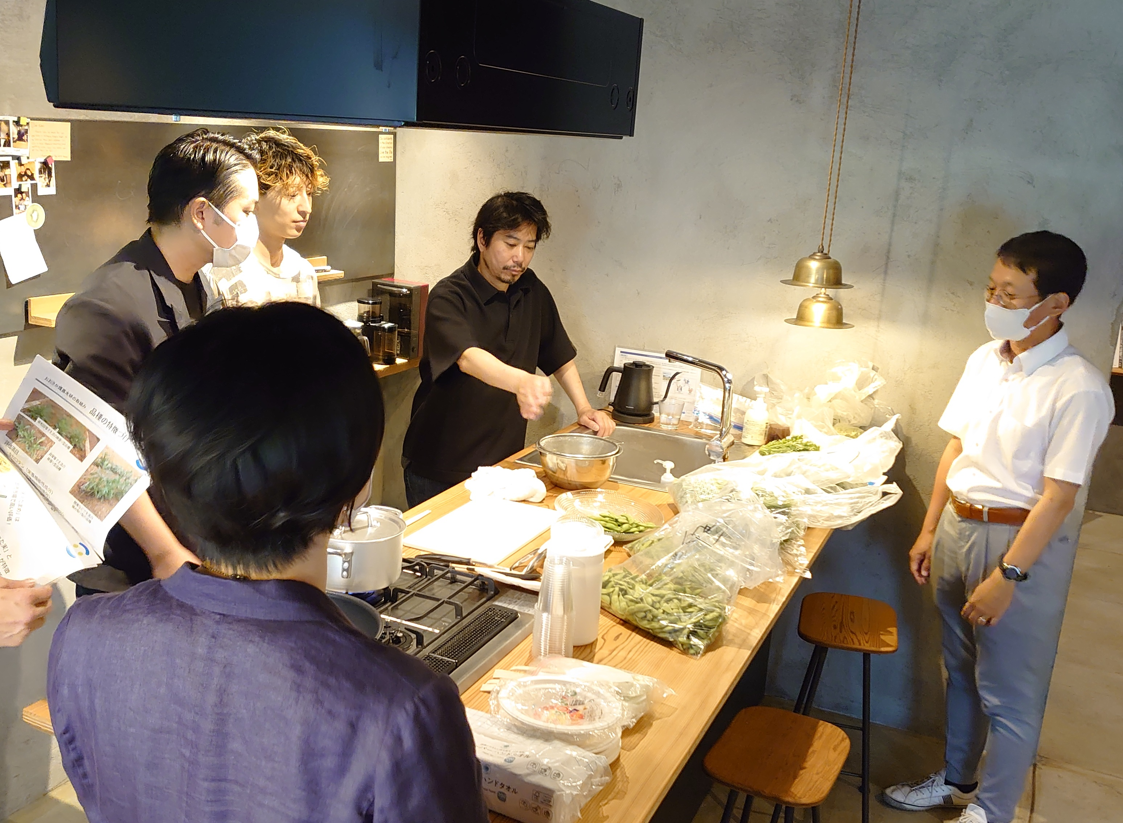
【しごと】 力強い大阪農業の実現 ～成長し、持続する農業へ～
（３） マーケットインの発想による重点品目の生産振興
5年後の目標：大阪産(もん)グローアッププランの目標達成 10.8億円 ⇒ 15.3億円
R5目標
R5実績
目標金額 12.3億円（＋1.5億円）
販売額 12.6億円（＋1.8億円）
大阪産（もん）グローアッププランの取組
事務所名 | 品目 | 販売額
北部 | いちご | 1.4億円 (+0.7億円)
中部 | えだまめ | 0.34億円 (-0.05億円)
中部・南河内 | ぶどう | 5.25億円 (+0.79億円)
南河内 | なす | 2.22億円 (+0.22億円)
泉州 | しゅんぎく | 3.4億円 (+0.2億円)
合計 |  | 12.61億円 (+1.86億円)
重点品目を設定し、多様な販売戦略と明確な目標を設定
【重点品目】
いちご、えだまめ、なす、しゅんぎく、ぶどうの５品目
【取組事例】
・料理人やインフルエンサー等による高付加価値農産物の評価会の開催
（元来含んでいる機能性も活かした
消費形態・商品化等を検討。
加えて、インバウンド需要も見据え、
海外からの訪日客の嗜好に適した
メニュー開発等により万博での利用促進へつなげる。）

Slide 7
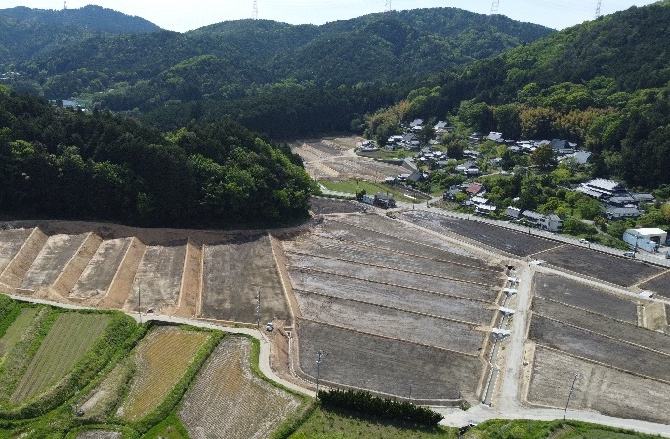
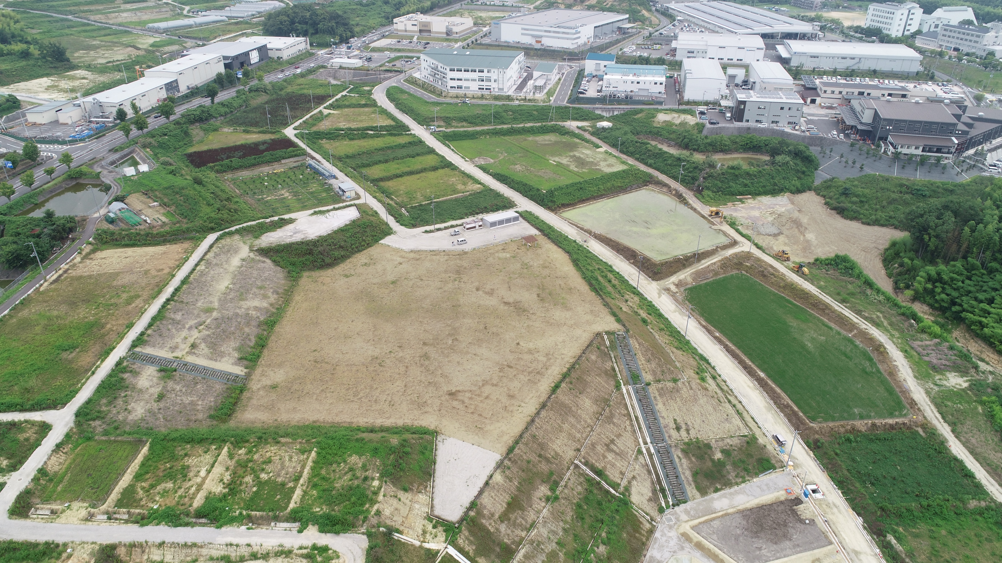
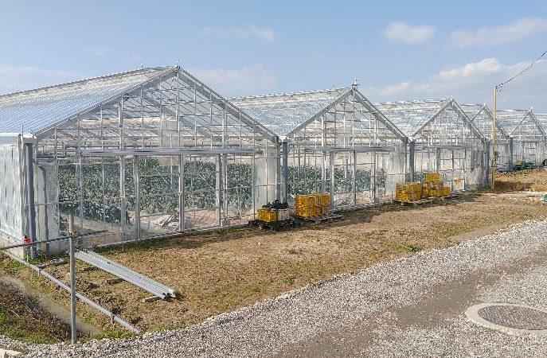
【しごと】 力強い大阪農業の実現 ～成長し、持続する農業へ～
（４） 成長と持続を支える生産基盤の整備
5年後の目標：農地集積集約を目的とした基盤整備の面積 56ha
R5目標
R5実績
整備面積 ＋11.1ha（計 ＋24.1ha）
整備面積 ＋12.3ha（計 ＋18.0ha）
整備地区紹介（牧地区）
整備地区 | 整備面積
岸和田丘陵地区 | 7.3ha
牧地区 | 5.0ha
合計 | 12.3ha
事業主体：大阪府
市 町 村：豊能町
事業期間：R3～R7
受益者数：37戸
・担い手不足の解消、高収益農業への転換を図るために、
16.8haのほ場整備を実施
・整備後の農地は地区の主要農家が設立した有限会社に
集積・集約し、果樹栽培などの観光農業に取り組む予定
事業費の不足等により、用水施設等の整備が遅れているものの、
各地区の事業計画に基づき、AP計画期間内での整備完了に向け取り組んでいく

Slide 8
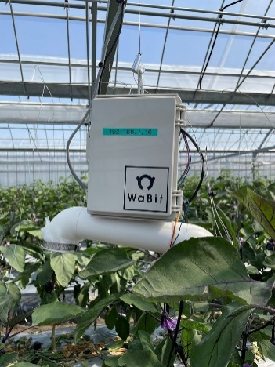
【しごと】 力強い大阪農業の実現 ～成長し、持続する農業へ～
（５） スマート技術導入の推進
5年後の目標：スマート農業技術を導入する農業者 180名 （令和３年度末時点：95名）
R5目標
R5実績
導入した農業者 15名
導入した農業者 17名 （導入件数 23件）
導入事例紹介
機器内容 | 導入件数 | 市町村
CO2施肥装置 | 6件 | 島本町、茨木市、枚方市、河南町
pFメーター遠隔監視・ 自動かん水 | 2件 | 枚方市、河南町
省力化機器 （ハウス自動開閉器、遠隔温度監視装置、農薬散布ドローン） | 11件 | 島本町、茨木市、枚方市、交野市、八尾市、千早赤坂村、岸和田市
その他 | 4件 | 堺市、泉南市
合計 | 23件
機 器 名：アルスプラウト
品 目：水なす
・温度、湿度、土壌水分、CO２濃度、日射量、ECの
データをモニタリング
・導入した農業者間でデータ比較が可能
今年度はぶどう、いちご、水なすにおいてスマート機器導入による効果分析を実施

Slide 9
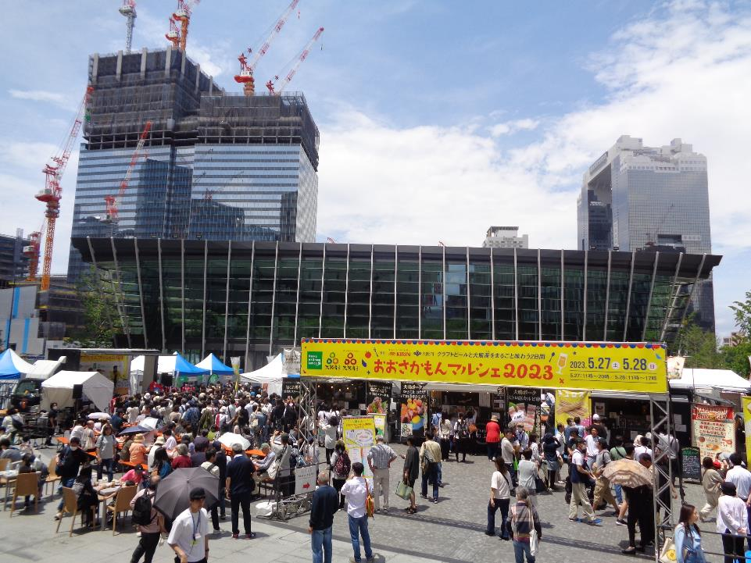
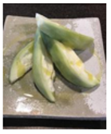
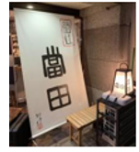
【くらし】 豊かな食や農に接する機会の充実 ～農を通じた脱炭素社会への貢献～
（１） 大阪産(もん)購入拠点の充実
5年後の目標：大阪産（もん）ロゴマークの申請登録者数 958件⇒1,200件
R5目標
R5実績
登録者数 60者
登録者数 162者
大阪産(もん)フェスタ2023の開催
購入拠点事例
大阪の新しい玄関口であるうめきた周辺で、大阪産(もん)を「食べる」「買う」「楽しむ」体験を提供するイベントを開催
・給仕當田
旬の食材を大阪市中央卸売市場や生産者から直接購入し、料理を提供
【開催期間】
令和5年5月20日から6月4日
【来場者数】
大阪産(もん)マルシェ
（5月27,28日）25,840人（2日間）

Slide 10
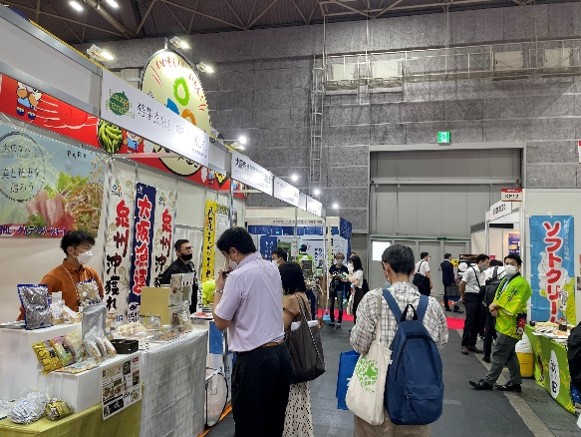
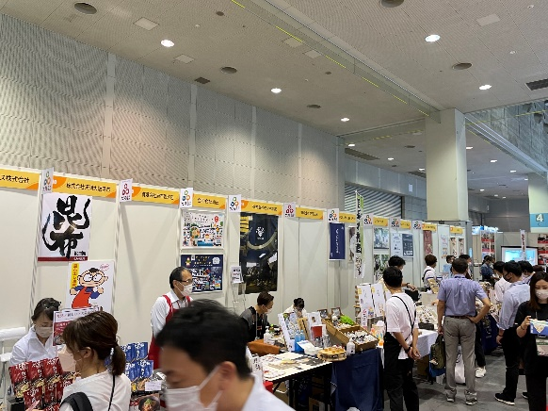
【くらし】 豊かな食や農に接する機会の充実 ～農を通じた脱炭素社会への貢献～
（２） 食と農の連携による大阪産(もん)の魅力向上
5年後の目標：農業者と事業者のマッチング数 1,500件（R4-R8累計）
R5目標
R5実績
マッチング数 380件
マッチング数 549件
人材研修・展示会 | マッチング件数 | 商談件数
人材育成研修 | 72件 (18事業者) | －
FOODEX JAPAN in 関西 | 20件 (1事業者) | 1件
FABEX 関西 | 150件 (2事業者) | 20件
FOOD STYLE kansai | 300件 (6事業者) | 203件
居酒屋JAPAN | 7件 (1事業者) | 10件
合計 | 549件 | 234件
展示会での大阪産(もん)ブースの設置
食に関する展示会で大阪産(もん)の特設ブースを設置、マッチング機会の創出を図る。

Slide 11

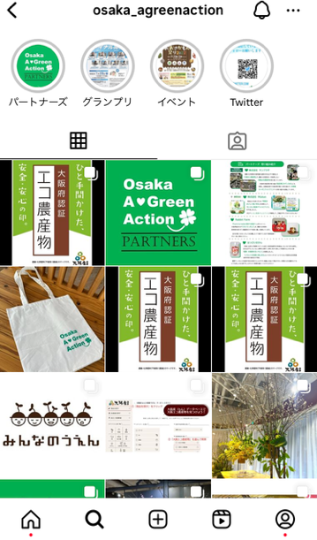
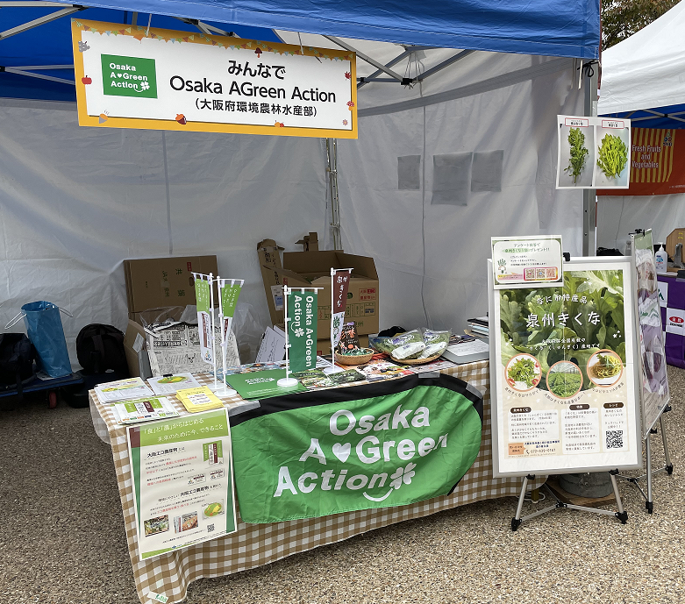
【くらし】 豊かな食や農に接する機会の充実 ～農を通じた脱炭素社会への貢献～
（３） 脱炭素社会に貢献する農業生産 【参考】
主な取組内容
＜みどりの食料システム法に基づく農業者の認定＞
脱炭素社会の実現に向け、環境負荷の低減に取り組む農業者の５年間の事業計画を認定し、取組を支援
（活動事例：土づくり、化学肥料・化学農薬の使用低減、温室効果ガスの排出削減など）
＜Osaka AGreen Action＞
生産者・事業者・消費者等が一体的に取り組む府民運動であり、民間企業等のパートナーズと共に取組みを推進
府基本計画での環境負荷低減の最終目標（R8）とR5時点の実績
SNSやイベントでのPR
項目 | 最終目標（R8） | R5実績
有機農業取組面積 | 0.6%（74ha） | 0.3%（33ha）
有機農業に取組む新規就農者割合 | 25%（15人） | 6.7%（3人）
有機農業栽培マニュアルの作成 | 5品目 | 1品目
Osaka AGreen Action パートナーズ数 | 100団体 | 30団体
Osaka AGreen Action 実施箇所数 | 300箇所 | 67箇所
脱炭素社会のさらなる推進に向け、有機農業の取組拡大のみではなく、消費拡大に
向けて交流会の開催やCFPの表示拡大など、取組み強化を図っていく

Slide 12
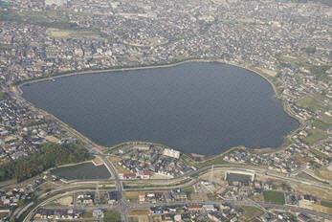
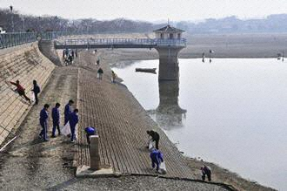
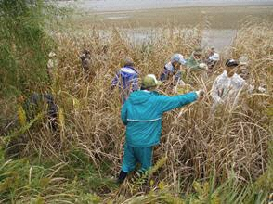
【地域】農業・農空間を活かした新たな価値創造～ポストコロナの新たなライフスタイルを実現～
（２） 農を活かした地域づくりの推進 【R5は成果指標参考】
5年後の目標：農空間づくり協議会の増加 31（R3）⇒71（R8）
R5目標
R5実績
協議会設立 ８地区
協議会設立 ３地区
協議会活動事例
市 | 地区名
岸和田市 | 久米田池地区
泉佐野市 | 上之郷地区
泉南市 | 男里地区
〇久米田池地区（岸和田市）
世界かんがい施設遺産に登録された久米田池を水源とする地域で、農空間多面的機能支払事業を活用し、生産緑地を中心に農地維持活動（ため池や農地法面の草刈り、水路の泥上げ等）、資源向上活動（年2回の久米田池クリーンアップ活動等）を実施
地域計画策定後も、地域計画の充実・実現に向けた話し合いの中心的役割を担う組織として、農空間づくり協議会設立を推進していく

Slide 13
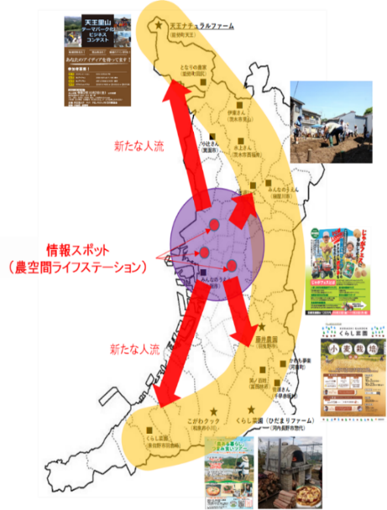
【地域】農業・農空間を活かした新たな価値創造～ポストコロナの新たなライフスタイルを実現～
（３） 農を知り、農に参画する機会の充実
5年後の目標：農空間づくりに参加する府民の増加 49,500人（H30） ➡ 62,000人（R8）
R5目標
R5実績
府民参加 54,500人 （+5,000人）
府民参加 43,468人 （R4 +17,149人）
農空間ライフステーション事業
令和5年度の取組
府内で農空間の保全活動を行っている団体の活動の活性化に取組むとともに、より多くの府民が農にふれる機会を提供
取組 | 人数
府民活動（自走に移行した活動を含む） | 33,398人
府有施設での農業体験者 | 9,866人
民間活力を活かした機会提供 | 204人
SNSフォロワー数増加 【参考】 | 1,579人
合計 | 43,468人
【取組内容】
・総合ポータルサイトの作成
情報の一元化により、登録団体の活動に関する情報が得られ、参加促進につながる
事業の効果イメージ
来年度の大阪・関西万博を契機として、農空間に多くの府民が関心を寄せ活動に参加
いただけるよう、魅力発信や農業体験等の取組みを強化していく。

